Slide 1
УКРАЇНА БЕЗ
БАР'ЄРІВ

Slide 2
З ініціативи першої леді України Олени Зеленської «Без бар’єрів» прийнята Національна стратегія зі створення безбар’єрного простору в Україні до 2030 року та затверджений план заходів з її реалізації на 2021 та 2022 роки.

Slide 3
Безбар’єрність – це філософія суспільства без обмежень. Це про внутрішню готовність створювати середовище у якому буде комфортно всім.

Slide 5
«Бар’єрне середовище створює такі умови життя, в яких жодна людина незалежно від своєї статі, віку, фізичних можливостей чи стану здоров’я – не виявляється позбавленою багатьох можливостей для життя, для розвитку, освіти, роботи та взагалі для – щастя. І саме для того, щоб суспільство і люди могли відчувати себе щасливими та жити якісним життям в містах і селищах по всій Україні, необхідно створити єдину ідеологію принципову, яка б об’єднала всі ці зусилля в один великий порив, в одне велике національне зусилля з подолання бар’єрів», – розповів експерт Володимир Висоцький.

Slide 6
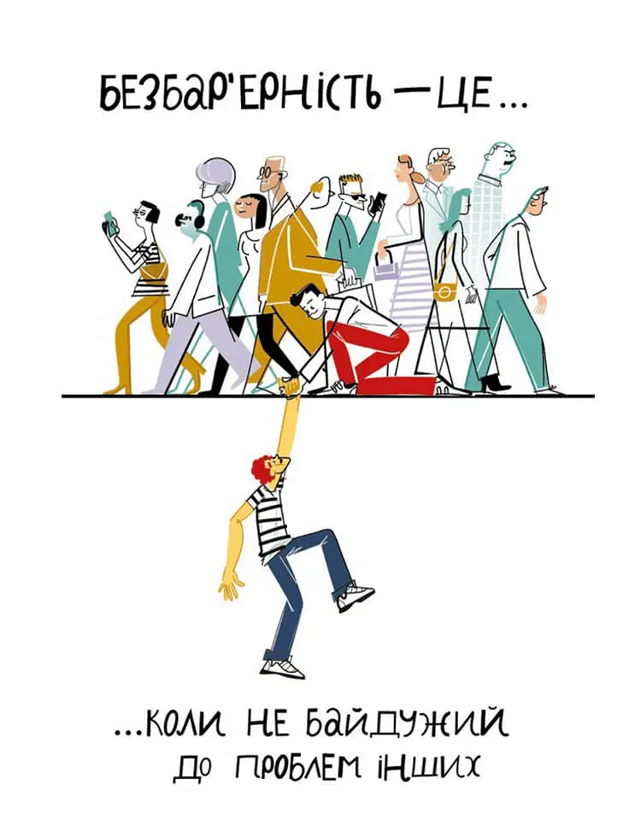

Slide 8
Мова також може бути безбар’єрною. Маркером стає те, як ми спілкуємося і ставимося до людей, котрі чимось від нас відрізняються. Часом слова мають не менший вплив, аніж наші дії. Як зробити ваше мовлення безбар’єрним?

Slide 9
https://www.youtube.com/watch?v=_qHmrzwHohQ

Slide 10
Коли ви не впевнені, чи є слово образою, чи ні, чи не зачіпає воно почуттів — спробуйте поставити себе на місце людини, до якої ви звертаєтеся, про яку ви говорите або пишете. Чи сподобалося б вам таке звернення, чи хотіли б ви, щоб про вас говорили так?
Тож пропонуємо 6 простих правил для спілкування без бар’єрів.

Slide 11
6 правил безбар’єрного спілкування

Slide 12
1. Дотримуйтесь принципу «спочатку людина».
2. Уникайте маскувальних слів.
3. Використовуйте фемінітиви.
4.Не перебільшуйте у своїх висловлюваннях.
5. Утримуйтесь від узагальнень.
6. Використовуйте нейтральну термінологію.

Slide 14
Дякую за увагу !

Slide 15
Використані джерела
1.https://bf.in.ua/
2. https://www.youtube.com/watch?v=_qHmrzwHohQ
3.https://armyinform.com.ua/2023/01/12/6-pravyl-bezbaryernogo-spilkuvannya/

